Slide 1
Заявка на участие в интернет – фестивале «Современный урок».
Наименование детского сада № 18
ФИО Азатова Асемгуль Наурузбаевна
Должность воспитатель
Стаж работы 12лет 4месяца
Категория вторая
Раздел, область «Основы безопасного поведения», «Здоровье», «Коммуникация», «Социум»
Возрастная группа старшая

Slide 2
Презентация “Современный урок-2017”
Білім беру саласыОбразовательная область :Здоровье.
Бөлім /Раздел: Основы безопасного поведнения. Интеграция областей : «Здоровье», «Коммуникация», «Социум», «Творчество». Тақырыбы/Тема: « Путешествие в город Витаминов»
ГККП “Ясли-сад №18 г Павлодар.
Старшая группа. Воспитатель: Азатова А.Н

Slide 3
Мақсаты /Цель: Уметь называть витамины находящиеся в продуктах полезных для здоровья.
Міндеттері/Задачи: Закрепить знания детей о пользе витаминов для здоровья человека. Называть основные полезные продукты питания. Развивать умения образовывать прилагательные. Продолжать обучать детей приемам нетрадиционной техники лепки. Развивать речевой аппарат, внимание, мелкую моторику рук, способы двигательной активности. Воспитывать сознательное отношения к своему здоровью.

Slide 4
Сөздік жұмысы/Словарная работа: Витамины, полезные продукты.
Үштілдік оқыту/ Полилингвальный компонент: витаминдер-vitamins- витамины , жемістер-fruit- фрукты, сәбіз-carrots- морковка, нан- bread-хлеб, сүт-milk-молоко,лимон- lemon-лимон. Қажетті құрал-жабдықтар/ Средства: картинки с иллюстрациями витаминосодержащих продуктов, Карточки ( овощи -фруктов, молочных, хлебобулочных, мясных, кондитерских изделий),дорожки здоровья, атрибуты к дыхательной гимнастики Фрукты на верёвочке, картинки фруктов и ягод, шаблон с изображением фруктов на каждого ребенка, пластилин, дощечки, стеки, салфетки, волшебная палочка, корзинка, музыка .
Әдіс-тәсілдер.Методы и приемы: наглядные, словестные (беседы, вопросы-ответы, рассказывание детей), практические( выполнения заданий, игра, релаксация).

Slide 5
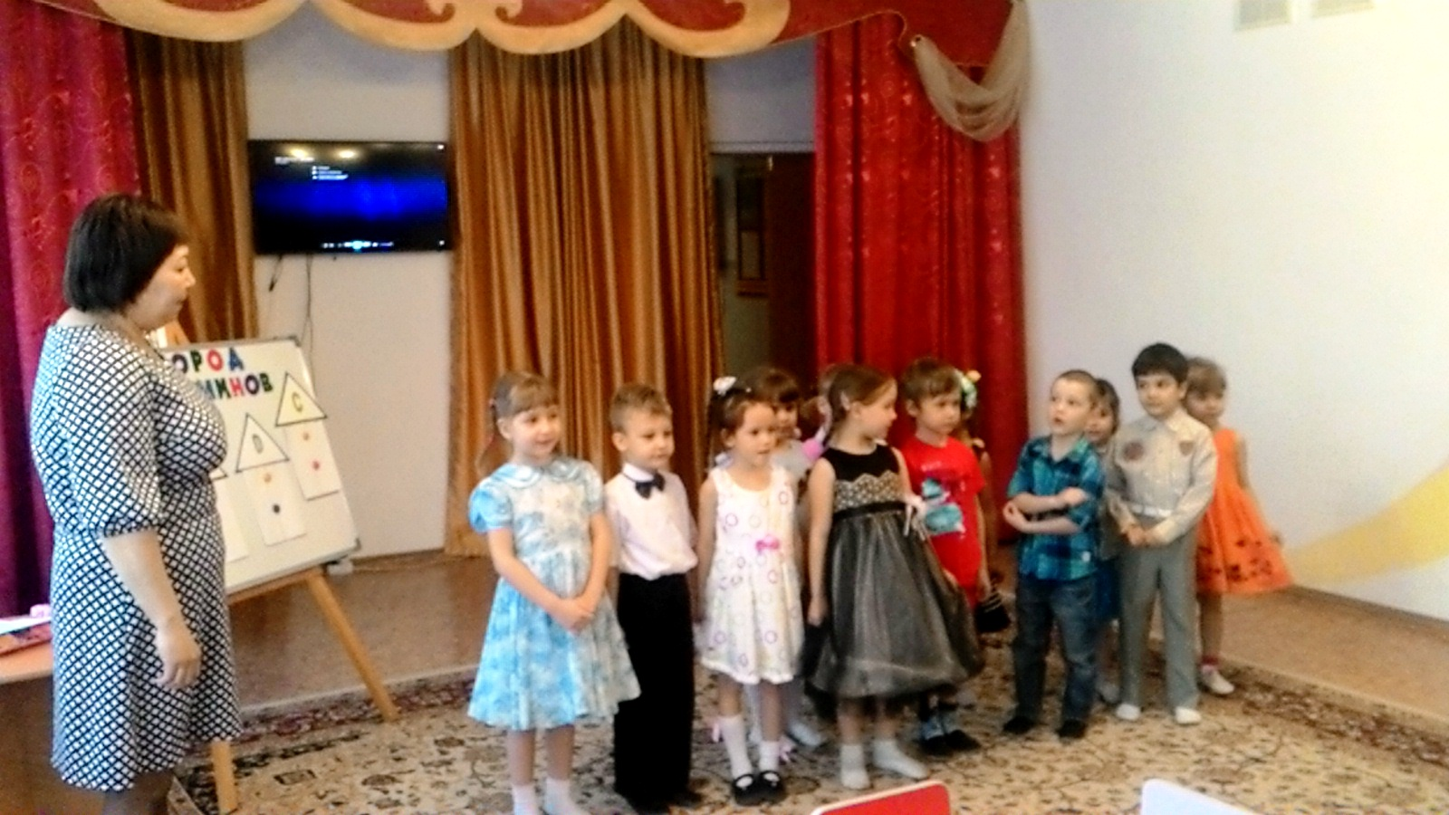
Беседа с детьми. Ребята какое сейчас время года? (Отв.детей). Правильно осень и на улице стало холодно и наши дети стали часто болеть. Сегодня мне позвонила мама Маши и сказала, что она заболела. Мы будем скучать за Машей. Ребята, а может мы поможем Маше быстрее выздороветь? (отв.детей). Ведь она себя плохо чувствует ее организм ослаб значит ей нужны силы- витамины. А вы знаете, что такое витамины? ( Отв. детей). Да витамины это специальные вещества, необходимые для нормальной жизнедеятельности организма человека.

Slide 6
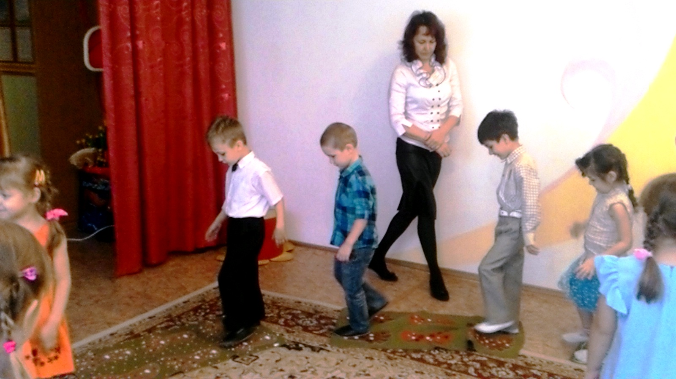
Путешествие в город Витаминов. Ходьба по корригирующим дорожкам.

Slide 7
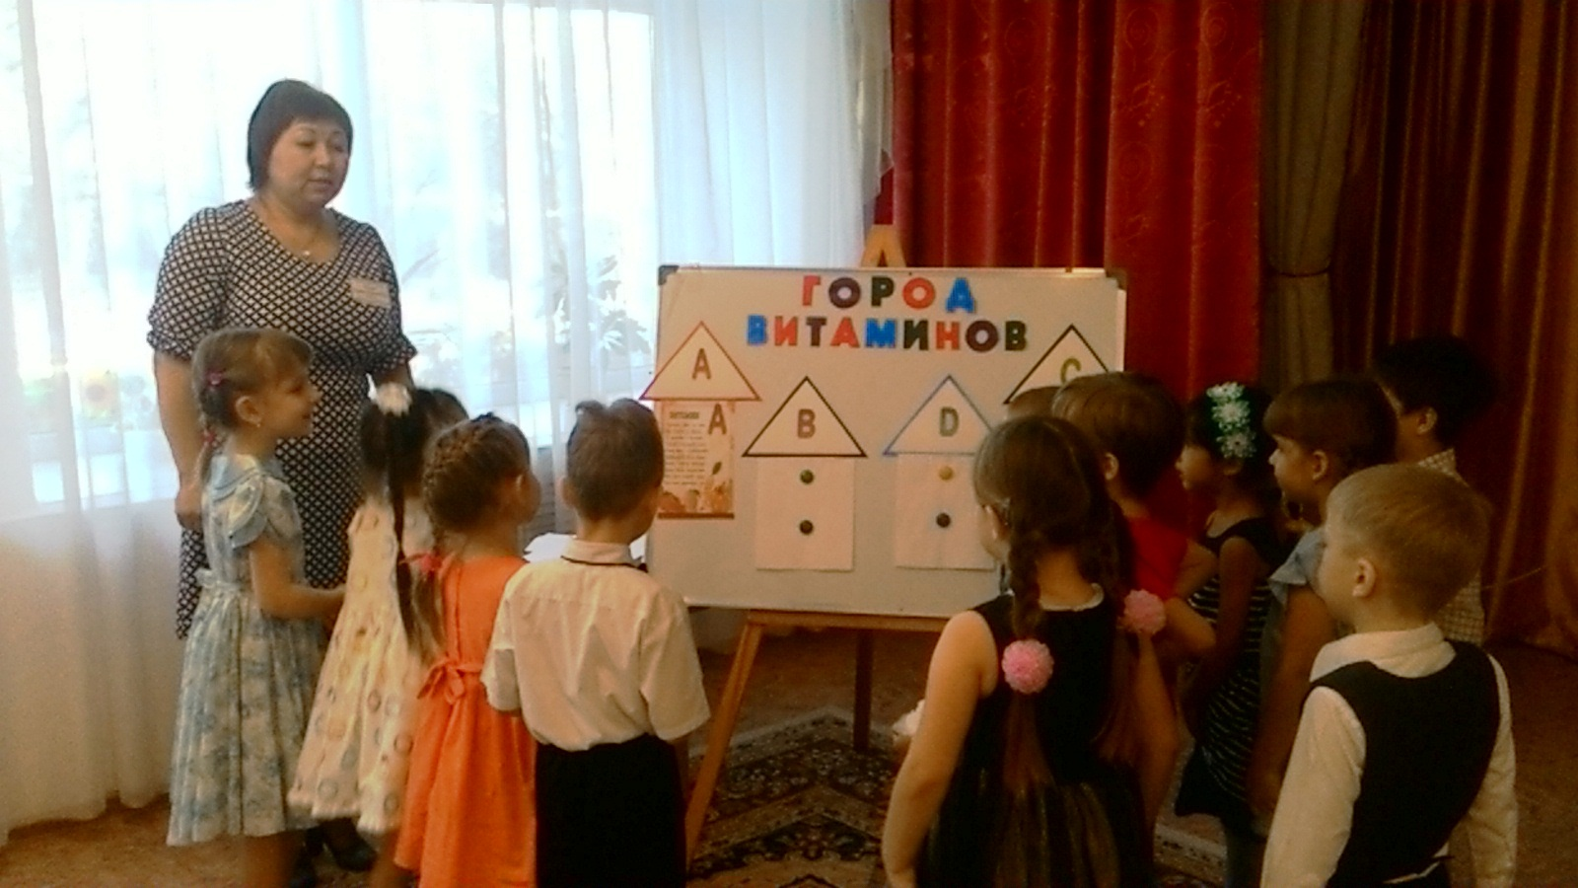
Смотрите здесь дом с буквой А, В котором живет витамин А. Витамин А- Очень важен для зрения и для роста. Содержится в морковке, тыкве, помидорах, дыне, персике, красном перце, петрушке и в листьях салата. Следующий домик с буквой В, в котором живет витамин В. Витамин В- помогает работе сердца, а содержится хлебе, зеленом горошке, в мясе, рисе, твороге, сыре, изюме, в гречневой и овсяной каше. Следующий дом с буквой Д. В котором живет витамин Д. Витамин Д- делает наши руки и ноги крепкими. Содержится в молоке, сыре, рыбьем жире, яйцах, рыбе, в солнечных лучах, поэтому нужно больше гулять. А у нас последний домик с буквой С. Правильно это витамин С. Витамин С- содержится в апельсинах, лимоне, ягодах, редьке, репке, капусте, картофеле. Он является общеукрепляющим если его не хватает то человек быстро устает и часто болеет.

Slide 8
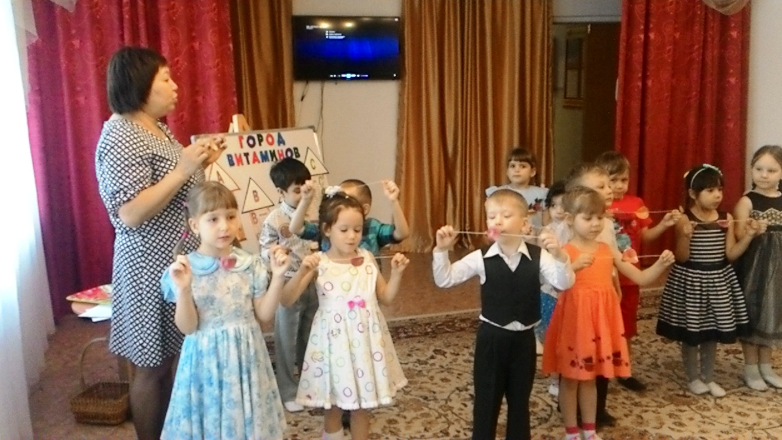
Дыхательная гимнастика ( с атрибутами). Мы подуем высоко. Мы подуем низко. Мы подуем далеко. Мы подуем близко.

Slide 9
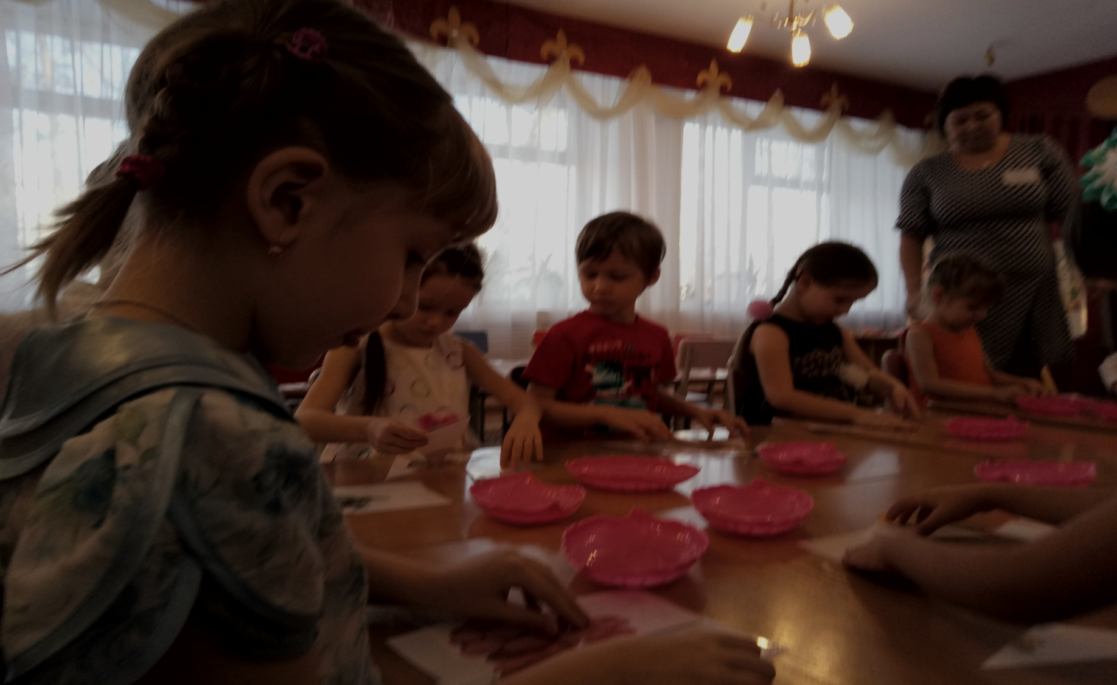
Д/ игра «Малыш и Карлсон».( работа за столом). На столах в тарелочке лежат карточки фрукты и ягоды. Цель: Уметь называть фрукты и ягоды. Учить подбирать части в целую картинку. Развивать целостное восприятие, внимание, мышление и речь. Ход игры: Перед детьми на столе лежат разрезные картинки с изображением фруктов и ягод. Воспитатель предлагает детям сложить картинку назвать что это и как называется сок? (Например: Это яблоко из него получится яблочный сок).

Slide 10
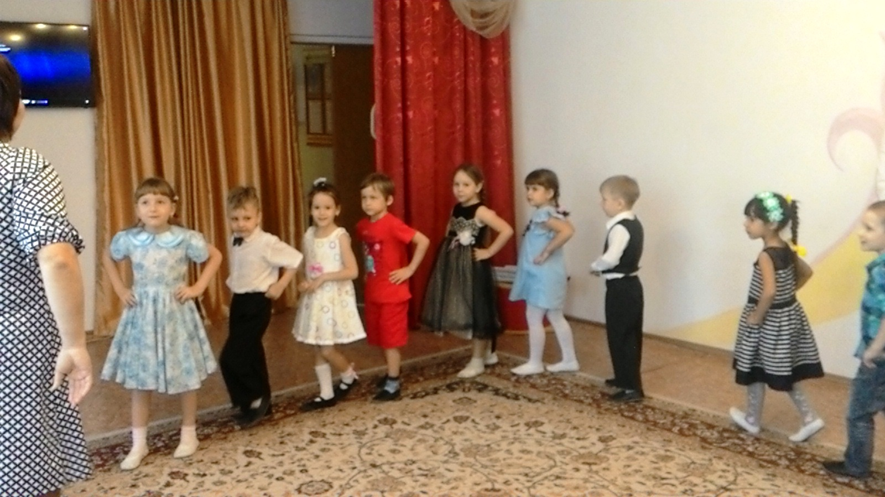
«
Физ.минутка с проговариванием чистоговорок. (выстраиваются в колонне по одному, проходят по залу) ВА-ВА-ВА- высокая трава ( Медленно повторяют идут, высоко поднимают колени) ПА-ПА-ПА- узкая тропа ( узко ставят ступни повторяют со страхом) КЕ-КЕ-КЕ- мы пришли к реке ( шагают, руки на поясе) КОЙ-КОЙ-КОЙ- любуемся рекой(шагают, радостно разводят руки в стороны) АСЬ-АСЬ-АСЬ- вот плывет карась (шагают выполняют плавные движения руками) ЦЕ-ЦЕ-ЦЕ- улыбка на лице (остановились, улыбаются).

Slide 11
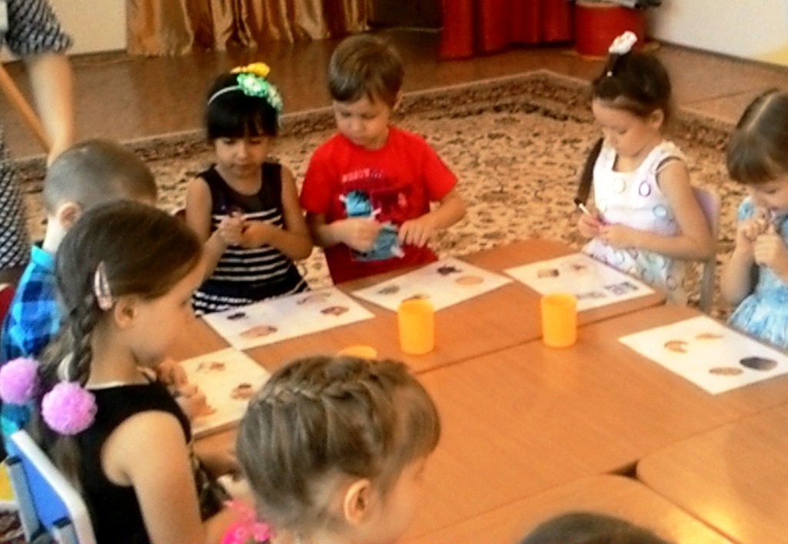
Игра «Лишний продукт». (работа за столом) Карточки с продуктами (овощи -фруктов, молочных, хлебобулочных, мясных, кондитерских изделий) Цель: Уточнить представления детей о продуктах. Закрепить умение классифицировать предметы по существенному признаку, обобщать. Ход. игры: Детям предлагается рассмотреть изображенные на картинке предметы, назвать их, объяснить их назначение и найти лишний – обвести его кружочком, сопровождая свое действие речью (Я обвела морковку потому что это овощ, а все остальные картинки это молочные продукты)
«

Slide 12
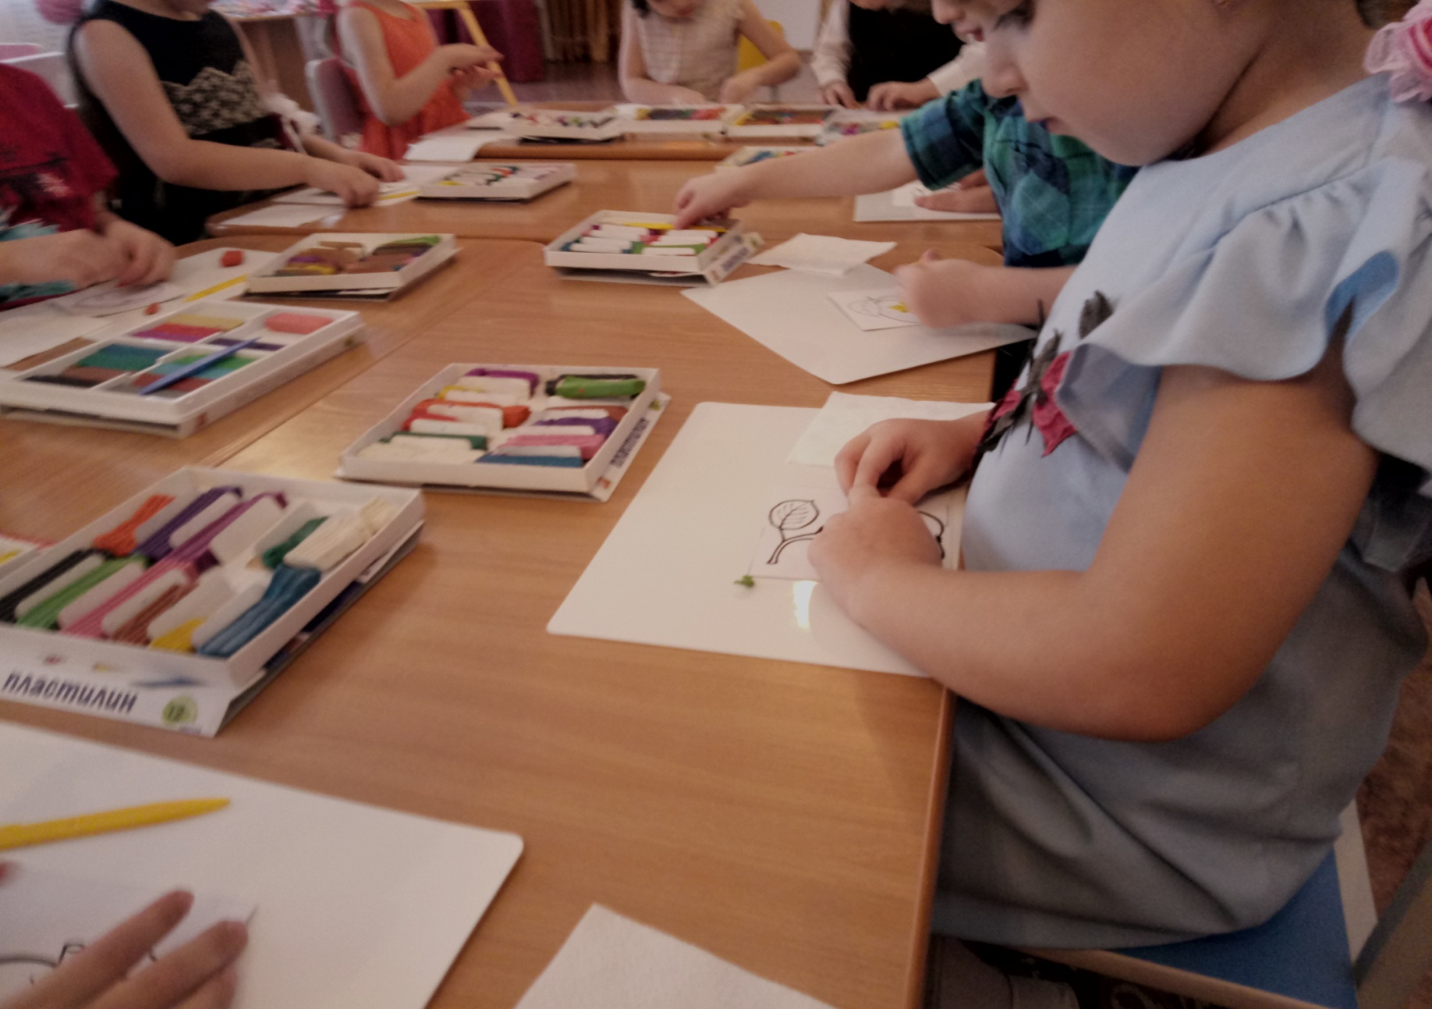
«
Работа в творческая мастерская. И нарисовать пластилином фрукты для Маши. Полилингвальный компонент: жемістер-fruit- фрукты.

Slide 13
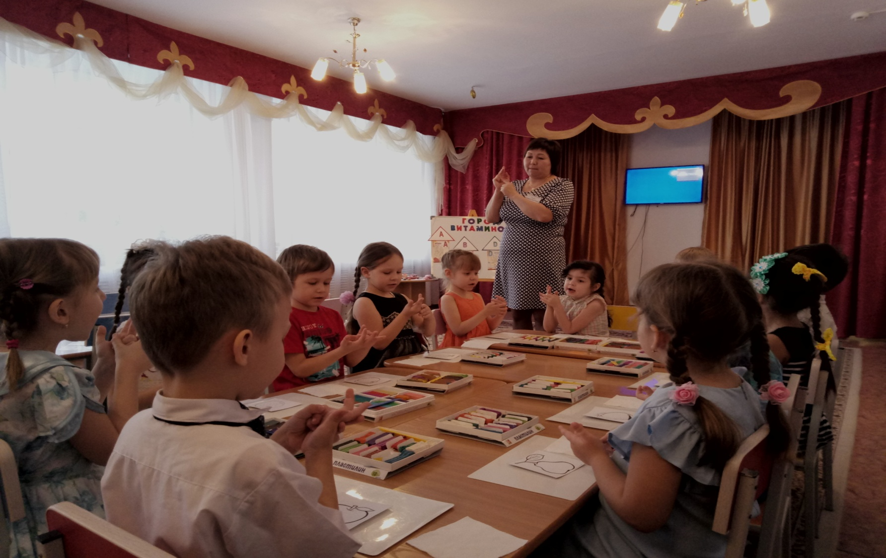
Пальчиковую гимнастику « Фрукты». Это пальчик- апельсин он конечно не один. Это пальчик слива- вкусная, красивая. Это пальчик абрикос- высоко на ветке рос. Это пальчик руша- просит ну-ка скушай! Это пальчик ананас- фрукт для вас и для нас.

Slide 14
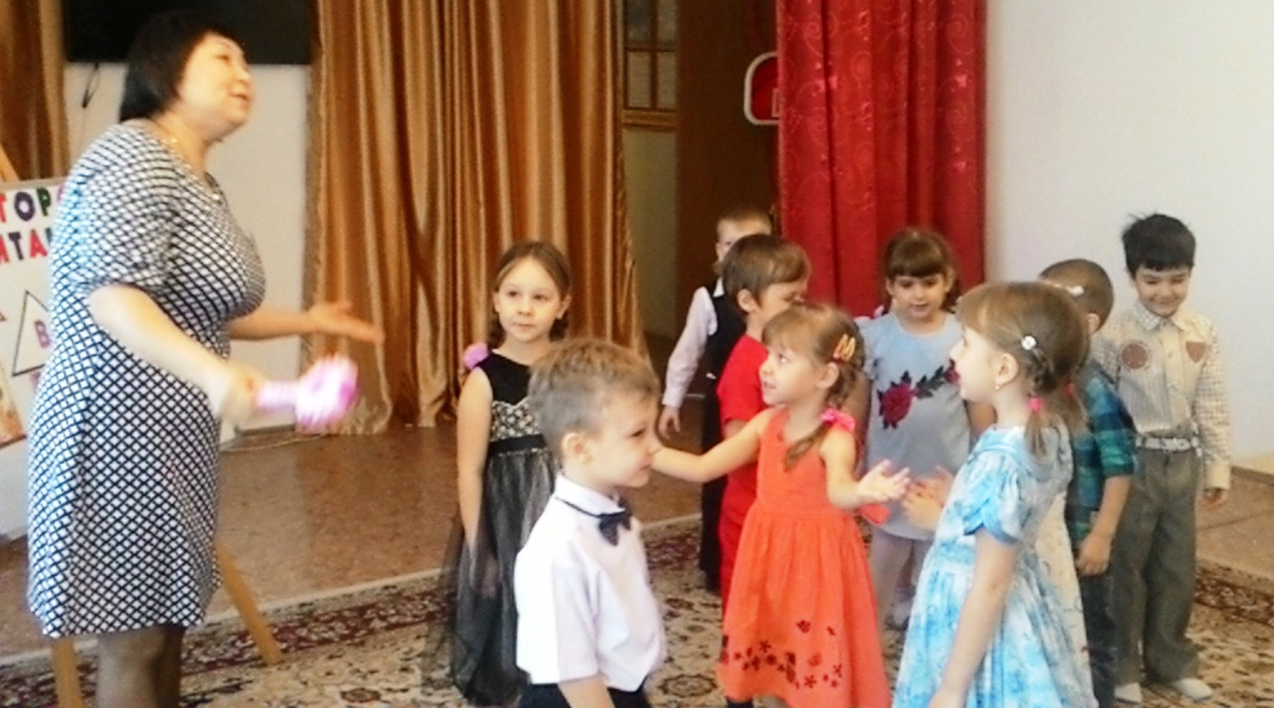
Возвращаться в группу. Произнесем волшебные слова: Хлопни, топни, повернись В детском саду очутись.

Slide 15
Спасибо за внимание.

